Slide 1
Projekts “Digitalizācijas iniciatīvas studiju kvalitātes pilnveidei augstskolu stratēģiskās specializācijas jomās” Projekta Nr. 8.2.3.0/22/A/005
Projekta vadošais partneris – Latvijas Biozinātņu un tehnoloģiju universitāte

Slide 2
DIGITĀLAIS MĀRKETINGS
Mg. Inta Ozola

Slide 3
Digitālajā vidē apkopoto datu nozīme un to analīze

Slide 4
Dati ir mūsdienu nafta!

Slide 5
Kas ir digitālā vide?
Digitālā vide ir plašs termins, kas apzīmē visu digitālo informāciju un tehnoloģijas, kas mums apkārt. Tā ietver datorus, mobilos telefonus, interneta pakalpojumus, sociālo mediju platformas, tiešsaistes veikalus, lietotņu ekosistēmas un daudz ko citu. Tas ir digitālais ekosistēmas kopums, kurā mēs dzīvojam un darbojamies.

Slide 6
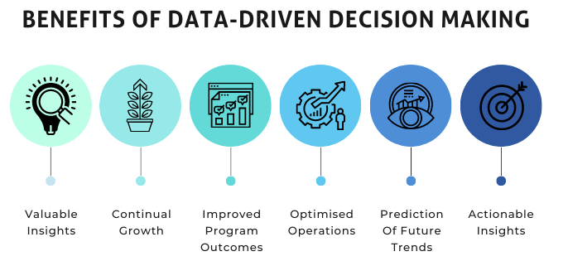
Veiksmīgas uz datiem balstītas mārketinga stratēģijas elementi
Lai loģiski un efektīvi sasniegtu izvirzītos mērķus, ļoti svarīga nozīme ir lēmumus balstīt datos, nevis emocijās.

Slide 7
Skaidru mērķu un uzdevumu noteikšana
Svarīgi definēt mārketinga stratēģijas mērķus, piemēram, mājaslapas apmeklētāju skaits, nopirkto produktu skaits, apgrozījuma pieaugums utml.
Šo mērķu saskaņošana ar jūsu vispārējiem uzņēmējdarbības mērķiem nodrošina, ka jūsu mārketinga centieni veicina jūsu uzņēmuma panākumus.
Izvirzot konkrētus mērķus, jūs varat efektīvāk koncentrēt savus centienus un resursus, vieglāk novērtēt savu progresu un vajadzības gadījumā pielāgot stratēģiju.

Slide 8
5 soļi skaidru mērķu un uzdevumu izvirzīšanai
Saskaņošana ar uzņēmējdarbības mērķiem - mārketinga mērķi atbilst jūsu vispārējiem uzņēmējdarbības mērķiem, piemēram, zīmola atpazīstamības palielināšana.
Mērķiem un uzdvumiem jābūt konkrētiem un izmērāmiem - izvirziet mērķus, kas ir konkrēti, izmērāmi, sasniedzami, atbilstoši un ierobežoti laikā (SMART) nevis: "palielināt tīmekļa vietnes datplūsmu", bet: "nākamajos 6 mēnešos palielināt organisko tīmekļa vietnes datplūsmu par 20 %"
Nosakiet prioritātes saviem mērķiem - šāda koncentrēšanās ļauj efektīvi sadalīt resursus
Sadaliet mērķus mazākos uzdevumos - sadaliet savus vispārējos mērķus mazākos, praktiski veicamos uzdevumos, lai tos būtu vieglāk pārvaldāmi un izsekojami.
Uzraugiet un pielāgojiet – nemitīgi pārskatiet mērķus un uzdevumus, lai pārliecinātos, ka tie joprojām ir aktuāli un saskaņoti ar jūsu uzņēmuma vajadzībām, ja nepieciešams – koriģējiet.

Slide 9
Kā ievākt datus?

Slide 10
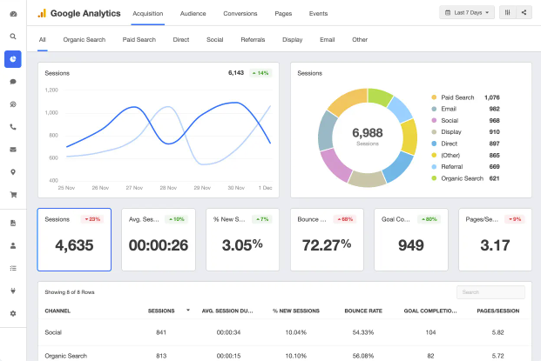
Mājaslapas analītika
Google Analytics apkopo tādus datus kā:
Vietnes apmeklētāju skaits,
Demogrāfija
Uzvedība,
Iesaiste
u.c.

Slide 11
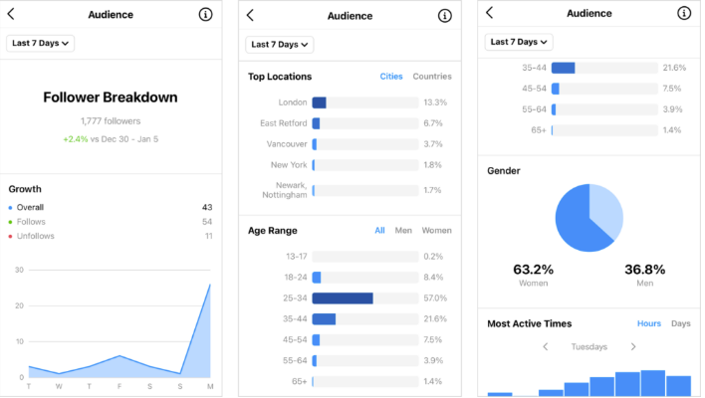
Sociālo mediju analīze
Katra no sociālo mediju platformām piedāvā datu analītikas rīkus.
Šīs platformas sniedz datus par jūsu auditorijas iesaistīšanos, vēlmēm un mijiedarbību ar jūsu saturu.

Slide 12
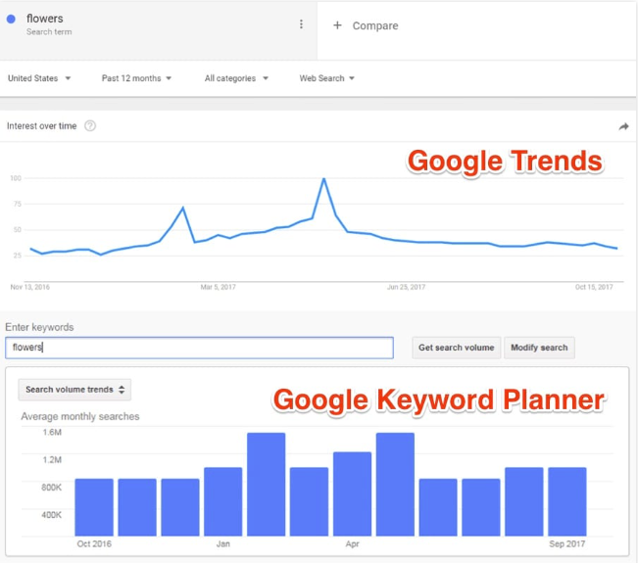
Atslēgvārdu izpēte
Veiciet atslēgvārdu izpēti, lai noteiktu tēmas un meklēšanas vaicājumus, kas interesē jūsu mērķauditoriju;
Tādi rīki kā SEMrush, Ahrefs vai Moz var sniegt vērtīgus datus par meklēšanas apjomu, konkurenci un saistītiem atslēgvārdiem.

Slide 13
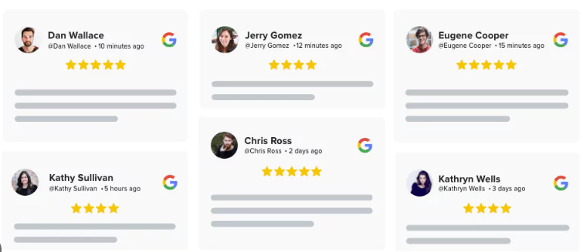
Klientu atsauksmes
Apkopojiet klientu atsauksmes, izmantojot aptaujas, atsauksmes un mijiedarbību sociālajos plašsaziņas līdzekļos, lai saprastu viņu vajadzības, vēlmes un viedokļus par jūsu uzņēmumu.

Slide 14
Konkurentu analīze
Analizējiet konkurentu mārketinga un satura stratēģijas, lai noteiktu trūkumus, iespējas un tendences jūsu nozarē.
Ievāciet datus par pārdošanas apjomiem, investīcijām reklāmā utml.
Tādi rīki kā BuzzSumo var palīdzēt jums atklāt jūsu nišas saturu, kas ir visbiežāk kopīgots un populārākais.

Slide 15
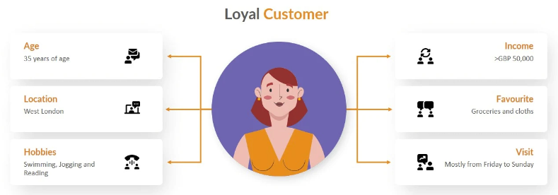
Svarīgi – izpratne par mērķauditoriju
Pircēju profila izveide,
Auditorijas uzvedības analīze
Auditorijas segmentācija

Slide 16
Datu izmantošana labākai satura izveidei
Izmantojot datu ieskatu, varat veidot saturu, kas atbilst jūsu auditorijas interesēm un vajadzībām, tādējādi palielinot iesaistīšanās un konversiju rādītājus.
Auditorijas vēlmju un interešu apzināšana
Satura nepilnību, populāru tēmu un jaunu tendenču identificēšana
Interaktīvā satura izveide

Slide 17
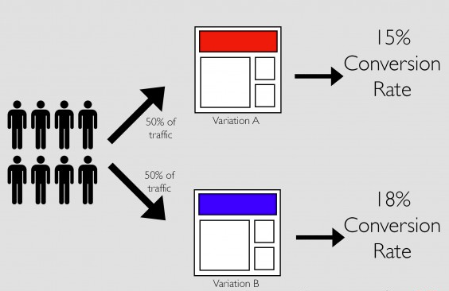
A/B testēšana
Izmantojiet A/B testēšanu, lai optimizētu satura mārketinga stratēģiju.
Šī metode ietver divu satura variāciju izveidi un to veiktspējas salīdzināšanu, lai noteiktu, kura versija ir efektīvāka.
Nepārtraukti testējot un pilnveidojot saturu, jūs varat sasniegt maksimālus rezultātus no saviem mārketinga centieniem.

Slide 18
Uz datiem balstīta satura mārketinga rīki
Google Analytics - bezmaksas rīks piedāvā vērtīgu ieskatu par jūsu vietnes datplūsmu, lietotāju uzvedību un iesaistīšanās rādītājiem, palīdzot jums pieņemt pamatotus lēmumus par satura stratēģiju.
Ranktracker - SEO rīks vietnes atslēgvārdu klasifikācijas uzraudzībai dažādās meklētājprogrammās, piemēram, Google, Bing un Yahoo. Tas ir nenovērtējams resurss uzņēmumiem un mārketinga speciālistiem, kuri vēlas optimizēt savas SEO stratēģijas un palielināt savas vietnes redzamību meklētājprogrammu rezultātu lapās.

Slide 19
Uz datiem balstīta satura mārketinga rīki
3. BuzzSumo - satura analīzes platforma, kas ļauj jums atklāt visefektīvāko saturu sociālajos plašsaziņas līdzekļos, veicinot saistošāka un koplietojamāka satura radīšanu.
4. SEMrush - «viss vienā" mārketinga rīku komplekts atslēgvārdu izpētei, SEO optimizācijai un konkurentu analīzei, kas nodrošina, ka jūsu saturs ir atbilstošs un redzams meklētājprogrammu rezultātos.
5. Hootsuite - visaptverošs sociālo plašsaziņas līdzekļu pārvaldības rīks, kas optimizē grafiku plānošanu, iesaistes uzraudzību un metriku izsekošanu dažādās platformās, lai optimizētu jūsu sociālo plašsaziņas līdzekļu stratēģiju.

Slide 20
Uz datiem balstīta satura mārketinga rīki
6. Ahrefs - SEO rīku komplekts, kas sniedz ieskatu jūsu konkurentu stratēģijās, atpakaļsaišu analīzi un atslēgvārdu izpēti, palīdzot jums pielāgot saturu, lai meklēšanas rezultātos ieņemtu augstāku vietu.
7. Mailchimp - E-pasta mārketinga platforma, kas vienkāršo e-pasta kampaņu izveidi, piegādi un izsekošanu, ļaujot jums sasniegt savu auditoriju ar personalizētu saturu un analizēt rezultātus.
8. Google datu studija - Datu vizualizācijas un pārskatu veidošanas rīks, kas atvieglo interaktīvu, koplietojamu paneļu un pārskatu veidošanu, ļaujot jums labāk izprast un informēt par satura mārketinga rezultātiem.

Slide 21
Daži datos balstīta satura mārketinga piemēri
HubSpot izmantoja datus, lai izstrādātu plašu sociālo mediju mārketinga rokasgrāmatu. Analizējot savas auditorijas uzvedību un vēlmes, viņi izstrādāja lejupielādējamu saturu, kas vērsts uz viņu sāpīgajiem jautājumiem un interesēm. Šis atjautīgais ceļvedis uzņēmumam HubSpot nodrošināja vairāk nekā 100 000 klientu un nostiprināja HubSpot kā nozares ekspertu reputāciju.
Moz izmantoja datus, lai izveidotu interaktīvu viktorīnu, kurā novērtēja lietotāju zināšanas par SEO. Šī aizraujošā viktorīna ne tikai radīja vairāk nekā 20 000 rezultātu, bet arī nostiprināja Moz kā SEO nozares līdera pozīciju.
Coca-Cola kampaņa "Share a Coke". Uzņēmums izmantoja klientu datus, lai personalizētu pudeles ar populāriem nosaukumiem, mudinot cilvēkus dalīties ar savu pieredzi sociālajos tīklos. Šīs kampaņas rezultātā ievērojami palielinājās pārdošanas apjomi un zīmola iesaiste.
Netflix izmantoja uz datiem balstītu satura mārketingu, lai radītu oriģinālseriālu "House of Cards". Uzņēmums izanalizēja lietotāju datus un vēlmes un noteica, ka seriāla koncepcija atradīs atsaucību auditorijā. Seriāls kļuva par milzīgu hitu, parādot uz datiem balstīta satura radīšanas potenciālu.

Slide 22
PALDIES

